Slide 1
第八章 多线程程序设计
︳Java程序设计
张 延 孔
QQ:825296946
zhangyankong@hfut.edu.cn

Slide 2
本章内容与难点
本章学习Java多线程的基本思想、方法。
学习重点
线程概念的理解
线程的状态
Java程序中创建线程的方法
线程常用方法
线程的同步与互斥

Slide 3
目 录
1
线 程 概 述
2
Java线程的状态
3
Java线程的创建
4
多线程的互斥和同步

Slide 4
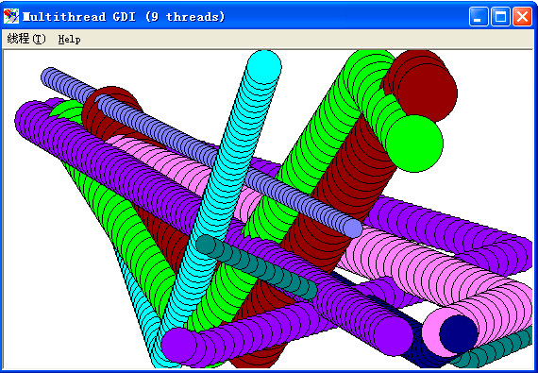
一个例程
在窗体中绘制一个“会运动的、碰壁后会反弹的”小球

Slide 5
程序主体框架
// 定义带有“球”的窗体类
class MyFrame extends Frame {
… // 窗体的属性设置
inner class Ball { // 定义球类
… // 球的属性设置
… // 球的运动方法
}
}
// 程序主类
class DrawSingleBall {
public static void main(..) {
// 创建窗口
new MyFrame
…
// 球开始运动
…
}
}
开始执行
执 行 体
定义”带有球”的
窗体类
执行完毕

Slide 6
程序执行的线索
简单单线程程序
有函数调用的 单线程程序
多线程程序
开 始
开 始
开 始
主线程
主
线
程
函
数
调
用
子线程1
子线程2
结 束
结 束
结 束
线 程：是一个程序内部的顺序控制流
多线程：
在同一应用程序中有多个顺序控制流 “同时” 执行
Notes:
通常是程序的某部分与一个特定的事件或资源联系了在一起，
而你又不想让这种联系阻碍程序其余部分运行。
可以创建一个与事件或资源关联的线程，并且让此线程独立于主线程运行。

Slide 7
多线程的动机
采用多线程技术的 动 机
问 题： 程序的某部分与特定的事件或资源联系在 一起，而设计者不想让这种联系阻碍程序其余部分运行
解 决：创建一个与事件或资源关联的线程，并且让此线程独立于主线程运行。
一个程序在其执行过程中，可以产生多个线程，形成多条执行线索。每条线程，有产生、存在和消亡的过程。
程序中多个线程，按照自己的执行路线并发工作， 独立完成各自的功能，互不干扰。

Slide 8

常用软件分析
目前大多数大型软件都是基于多线程开发的。
举 例
Windows Media Player
暴风影音
Winamp
Powerpoint
QQ、MSN
游戏（CS、SC）
…
Notes:
通常是程序的某部分与一个特定的事件或资源联系了在一起，
而你又不想让这种联系阻碍程序其余部分运行。
可以创建一个与事件或资源关联的线程，并且让此线程独立于主线程运行。

Slide 9
目 录
1
线 程 概 述
2
Java线程的状态
3
Java线程的创建
4
多线程的互斥和同步

Slide 10
Java程序的执行
每个Java程序都有一个缺省的主线程
Java应用程序总是从主类的main()方法开始执行
main()方法执行过程中可以创建其它线程
程序执行情形
如果main()方法中没有创建其它的线程，main()方法返回时，结束Java应用程序
如果main()方法中创建了其它线程，在主线程和其它线程之间轮流切换执行，保证每个线程都有机会使用CPU
直到程序中所有线程都结束，Java应用程序才结束
多线程程序
开 始
主线程
子线程1
子线程2
结 束
Notes:
迅驰 约500 MFLOPS（MFLOPS 每秒一百万次） ：超过每秒一亿次浮点数运算

Slide 11
Java多线程的执行
单CPU如何实现多线程的并行执行
划分极短的CPU时间片
各线程轮流占用一个时间片
并 发
并 行
Java的多线程 Java虚拟机获得的总CPU时间内，在若干个独立的 可控制的线程之间切换。

Slide 12
多线程竞争CPU
如何“轮流”使用?
1.等某人“良心发现”，主动放弃
2.约定好每人每次用时(时间片?)
3.“大股东”，优先使用
4.某人有急事，临时”抢用”

Slide 13
线程的状态
线程可以处于以下四种状态之一：
就 绪：线程对象已建立，但尚未启动，还不能运行
可运行：
线程已经启动，等待获得CPU时间片执行
获得CPU时间片的线程开始执行
获得CPU时间片的线程可以放弃当前执行机会，等待 下次执行
不可运行：
不分配给线程CPU时间，直到线程重新进入就绪状态
原 因：阻塞、线程睡眠(sleep)、线程挂起(wait)
终 止：线程结束的正常方式是从run( )方法返回

Slide 14
线程状态的转换
运 行 中
创建一个线程对象
new
让出CPU时间，yield()
阻 塞 sleep() wait()
启动
就 绪
可运行
不可运行
start()
阻塞解除
睡眠时间到唤 醒
run( )
方法终止
签工作协议
到单位工作
暂时 停职
终 止
退 休

Slide 15
目 录
1
线 程 概 述
2
Java线程的状态
3
Java线程的创建
4
多线程的互斥和同步

Slide 16
创建线程
java.lang.Thread类
专门用来创建线程和对线程进行操作的类
定义了许多对线程进行操作的方法
特殊的 run( )方法
创建线程有两种方法
继承Thread类
通过定义实现Runnable接口
详细内容见软件包
java.lang.thread
的Thread类

Slide 17
创建线程方法一
编写自己的类
该类是java.lang.Thread类的子类
该子类应 重写 Thread 类的 run() 方法 准备在线程中完成的工作放在run() 方法实现
写法之例
//-------------------------------------------
class MyThread extends Thread { // 定义MyThread类
//定义成员属性……
MyThread ( ) { // 构造方法
……
}
public void run( ) {
// 完成要完成的工作
……
}
}
//--------------------------------------------

Slide 18
创建线程方法二
编写自己的类
实现 Runnable 接口
该子类应重写 Runnable 接口的 run() 方法 准备在线程中完成的工作放在run() 方法实现
写法之例：
//-------------------------------------------
class MyThread implements Runnable {
//定义成员属性
……
MyThread ( ) { // 构造方法
……
}
public void run( ) {
// 完成要完成的工作
……
}
}
//--------------------------------------------
Notes:
实际开发过程中几乎都是用实现Runnable接口的方法，原因很简单，Java不支持多继承，只有使用实现多接口的方法才能让线程“继承”更多的基础。

Slide 19
Thread 类
Runnable接口
Runnable r;
Thread(Runnable r){
//实现Runnable接口
}
void run() {
}
void run();
implements
MyThread 类
重 写
Run()
方 法
void run() {
//重写run方法
}
extends
MyThread 类
void run(){
//重写run方法
}
Thread t = new Thread(new MyThread ());
t.start();
Thread t = new MyThread();
t.start();

Slide 20
线程暂停
可以使用sleep函数
sleep() 方法的作用是在指定的毫秒数内让当前“正在执行的线程”休眠（暂停执行）。
静态函数，可以通过类名直接调用； Thread.sleep(2000);
参数为暂停的毫秒值

Slide 21
yield(), sleep(), wait()
都是中止当前线程线程的执行
区别
yield(): “让步” 线程放弃当前的CPU使用权，但将CPU资源让出来后马上重新参加CPU资源竞争；线程会自动回到执行状态。
sleep(): “休眠” 使线程停止执行一段时间，该时间由你给定的毫秒数决定； 线程会自动回到执行状态
wait()：“挂起” 线程将释放所有资源，等得到通知后在参加资源竞争；启动办法是notify() 和notifyAll()方法

Slide 22
wait()、notify 和notifyAll()方法
挂起 就是让线程暂时让出CPU的使用权限，暂停执行
挂起一个线程需使用wait方法，即让准备挂起的线程调用 wait 方法，主动让出CPU的使用权
通知 恢复处于挂起状态线程的运行
其它线程在占有CPU资源期间，让挂起的线程的目标对象执行notify()方法，使得挂起的线程继续执行
如果线程没有目标对象，为了恢复该线程，其它线程在占有CPU资源期间，让挂起的线程调用notifyAll()方法，使挂起的线程继续执行。

Slide 23

程序设计.例一
程序功能需求
程序完成两个子任务
每个子任务各自在命令行打印信息
打印内容为：
“自己的名称和遍数”
“打印结束提示”
解决方法
设计自己的线程类 (派生自Thread类 或 实现Runnable接口)
在主线程(main方法)中创建两个线程
Code

Slide 24
通过Thread类实现多线程.例
//通过继承Thread类实现多线程
class myThread extends Thread {
private String tname; //线程名
private int count; //循环次数
//构造方法
myThread (String s, int c){
tname = s;
count = c;
}
//一定要实现run方法
public void run() {
for (int i=1; i<=count; i++){
System.out.println (tname + i));
}
System.out.println
(tname + " finished !");
}
}
//主类
public class Thread_1{
public static void main(String args[]){
//创建线程A
myThread ta =
new myThread("A", 10);
//创建线程B
myThread tb =
new myThread("B", 10);
// 调用start方法
ta.start();
tb.start();
}
}
1. 先创建myThread的两个对象ta和tb
2. 分别调用其start方法启动两个线程

Slide 25
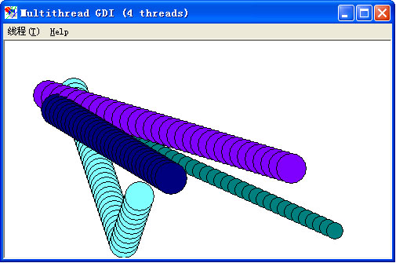
程序设计之二
“升级”版画球的程序
要 求：在窗体中绘制 “多个、独立运动的”小球
课后练习

Slide 26
目 录
1
线 程 概 述
2
Java线程的状态
3
Java线程的创建
4
多线程的互斥和同步

Slide 27
多线程间的关系
在多线程环境中，可能会有两个甚至更多的线程 试图同时访问一个有限的资源。必须对这种潜在资源冲突进行预防。
互斥
同步
解决方法：
在线程使用一个资源时为其加锁即可。
访问资源的第一个线程为其加上锁以后，其他线程便不能再使用那个资源，除非被解锁。

Slide 28

线程并发引起的不确定性
class Cbank{ //银行类
private static int s=1000;
public static void sub(int m){ //取款
int temp=s;
temp=temp-m;
try{
Thread.sleep((int)(1000*Math.random()));
}
catch(InterruptedException e){ }
s=temp;
System.out.println("s="+s);
}
}
class Customer extends Thread{ //储户类
public void run(){
for(int i=1; i<=5; i++)
Cbank.sub(100);
}
}
class Thread_3 {
public static void main(String args[]){
Customer Customer1=new Customer( );
Customer Customer2=new Customer( );
Customer1.start();
Customer2.start();
}
}
想要实现，两个储户从一个存款帐户中取钱，保证余额正确。
出现乱子？

Slide 29
A:800-100=700
700
B：

Slide 30
多线程互斥的实现
对于访问某个关键共享资源的所有方法，都必须把它们设为synchronized，例如：
synchronized void f() { /* ... */ } synchronized void g() { /* ... */ }
当一个线程A使用一个synchronized修饰的方法时，其它线程想使用这个方法时就必须等待，直到线程A 使用完该方法 （除非线程A主动让出CPU资源）
如果想保护某些资源不被多个线程同时访问，可以强制通过synchronized方法访问那些资源。
调用synchronized方法时，对象就会被锁定
当synchronized方法执行完或发生异常时，会自动释放锁
被synchronized保护的数据应该是私有（private）

Slide 31
线程互斥之例
class Customer extends Thread {
public void run() {
for(int i=1; i<=5; i++)
Cbank.sub(100);
}
}
//main class
class Thread_4 {
public static void main(String args[]){
Customer Customer1= new Customer( );
Customer Customer2= new Customer( );
Customer1.start();
Customer2.start();
}
}
class Cbank {
private static int s=1000;
public synchronized static void sub(int m){
int temp=s;
temp=temp-m;
try {
Thread.sleep((int)(1000*Math.random()));
}
catch(InterruptedException e)
{ }
s=temp;
System.out.println("s="+s);
}
}

Slide 32
1
生产者
消费者

Slide 33
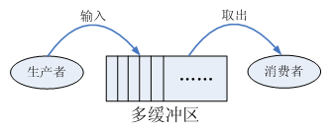
经典同步 - 生产者消费者问题
设生产者和消费者共用n个缓冲区。生产者负责生产产品送到缓冲区，消费者取走缓冲区中的产品。
设每缓冲区的大小只能装入一个产品的信息，
生产者在完成将产品送入缓冲区后，必须等消费者将产品取出后才能放入下一个产品
只有在生产者将产品送入缓冲区后消费者才能读取产品
生产者和消费者存在直接制约关系，必须协调同步。

Slide 34
生产者消费者问题之例
Code
ProducerConsumer
ProducerConsumerTest.java
Buffer.java 缓冲区类
Producer.java 生产者类
Consumer.java 消费者类

Slide 35
本章总结
本章学习Java多线程的基本思想、方法。
线程概念的理解
线程的状态
Java程序中创建线程的方法
线程常用方法
线程的同步与互斥

Slide 36
作业与练习
线程的生命周期由哪几种状态？各状态之间分别用哪些方法切换？
Java程序实现多线程有哪些途径？
编写两个线程：
第一个线程计算2-1000000之间的质数及个数
第二个线程计算1000000-2000000之间的质数 及个数

Slide 37
Thank You !

